Slide 1
第三章
新零售营销
3.3 门店系统设置
3.4 商品信息发布与管理

Slide 2
3.3 门店系统设置
3.3.1 店铺角色设置
新零售线上系统运营过程中，有时需要多部门、多人员的协作，有时需要给不同的员工开启不同的权限设置。
这时就要在后台进行人员角色的重新设定，并为各种类型的人员选定角色权限。

Slide 3
3.3 门店系统设置
3.3.1 店铺角色设置
常见的网店人员角色一般包括运营人员、客服人员、美工人员、仓库人员等。
（1）运营人员
是店铺最为核心的人员角色之一。
主要工作：负责店铺整体的规划和维护，商品上架、推广销售，联系售后服务以及及时收集市场信息，进行数据分析。
（2）客服人员
是维系顾客和网店联系的重要桥梁。
主要工作：接待顾客咨询、处理订单问题、解答产品疑问，以及提供优质的售后服务并收集顾客反馈。

Slide 4
3.3 门店系统设置
3.3.1 店铺角色设置
（3）美工人员
主要工作：负责店铺视觉效果呈现和维护、配合促销活动，设计店铺排版以及兼职店铺的摄影。
（4）仓库人员
主要工作：负责货物的入库、发货、物流核对、根据快递公司不同将产品进行分类，并通知快递公司取货。

Slide 5
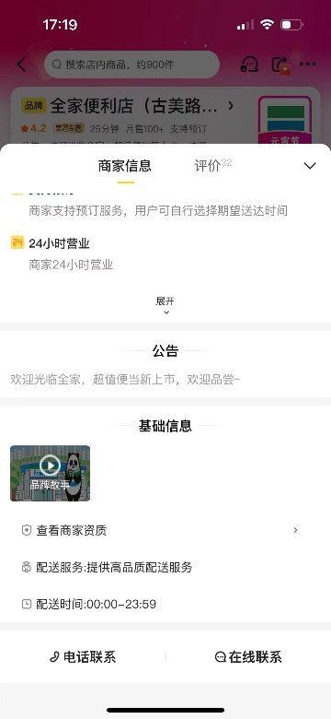
3.3 门店系统设置
3.3.2 门店展示信息设置
新开门店的筹备工作需要做好各项准备，才能确保门店顺利开业并取得成功。门店运营管理员可以通过零售后台快速完成设置。
在开店前，要进行一定的准备工作，包括店铺取名、准备店铺logo、设计店铺简介三项。

Slide 6
3.3 门店系统设置
3.3.2 门店展示信息设置
1.店铺取名
好的店铺名可以加深消费者的记忆点。店铺取名应遵循六大技巧。
序号 | 技巧 | 解释
1 | 简 | 名称要单纯、简洁明了，其透出的信息要能容易和消费者进行信息交流；而且店铺名越短，越是可以让名字更具神秘感，含义也更丰富，就越可以引起买家的遐想，从而点击进店逛逛。
2 | 亮 | 名称要响亮，容易朗朗上口。尽量不要用生僻字、难发音的和音韵不好的字眼来做店名，会导致消费者体验感很差。
3 | 新 | 名称要有新鲜感，赶上时代潮流，创造新概念。例如可以结合近期的一些热点，或是形近字、音译等，这样能让店名更新颖。
4 | 准 | 店铺名称要和店铺的市场定位、主营商品、服务宗旨、经营目标等相协调，以有助于店铺形象的塑造，这样可以带来更多店铺精准人群，促进转化。
5 | 独 | 这是指店铺名称应具备独特的个性，现在店名同质化是非常严重的，如果店内货品没有独特优势的话，那么店名一定要力戒雷同，先在平台搜索一下重复的名字多不多，避免与其他店铺混淆。
6 | 高 | 名称要有气魄，起点高，具备冲击力和浓厚的感情色彩。这样不但能提升店铺的层次，更具竞争力。

Slide 7
3.3 门店系统设置
3.3.2 门店展示信息设置
2.准备店铺logo
原则：
简洁明了
消费者在进行网上购物时通常会一扫而过，因此logo设计应避免过多的图案和文字。
独特性
logo要与自己经营的内容相结合，表现出店铺的商品风格和品牌特色，帮助消费者轻松辨认和记忆品牌。
色彩搭配
色彩搭配应该符合店铺的定位和特色，给消费者传达正确的情感和信息，影响其对品牌的情感认知。

Slide 8
3.3 门店系统设置
3.3.2 门店展示信息设置
3.设计店铺简介
要用简单的文字精准定位店铺品牌，因此尽量用一句话总结店铺的定位，再展开介绍店铺的特征、优势。
序号 | 类型 | 适用网店 | 适用性 | 示例
1 | 传统型 | 品牌店、代理店 | 适合产品单一的店铺，直接在简介中突出产品优势 | 小店出生于x年x月，主要提供xx宝贝，价格低质量优，欢迎进店选购。
2 | 简洁型 | 新店 | 风格简洁明了，适用于没什么写作功底的人。 | 欢迎光临本店，本店新开张诚信经营，经营时间8:00-17:00。
3 | 促销型 | 促销网店 | 适合产品价格波动大、经常打折的网店，如女装店。 | 全店产品，满xx包邮，亏本大促销。

Slide 9
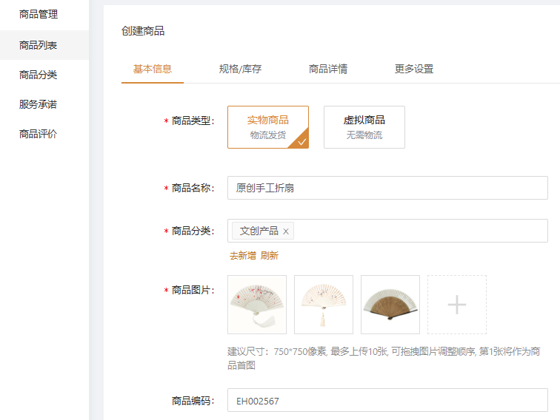
3.4 商品信息发布与管理
3.4.1 商品信息发布
商品信息是能够被接收者接收，并满足其某种特殊需要，有关商品及其生产、流通或消费的消息、情报、数据或知识等的总称。
一般来说，新零售商品信息包括基本信息、规格及其他两大类。

Slide 10
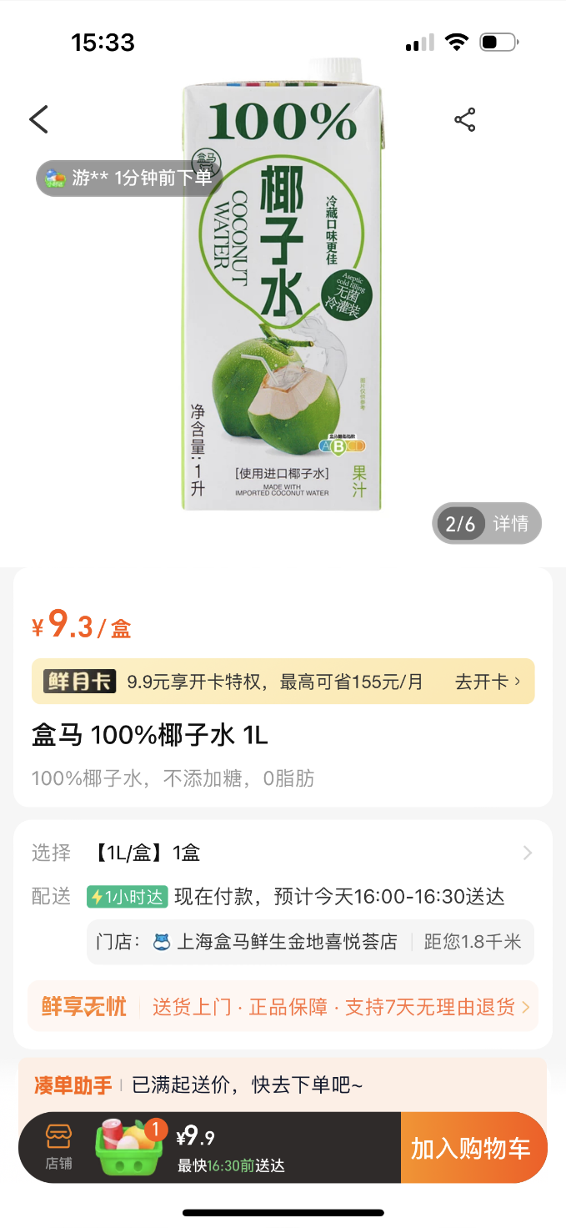
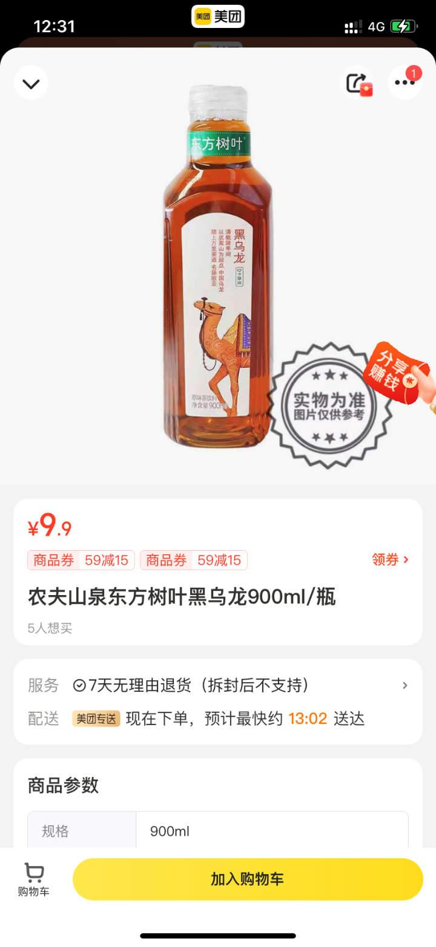
3.4 商品信息发布与管理
3.4.1 商品信息发布
1.基本信息
该部分信息主要是让消费者清晰了解该商品本身所具有的部分信息，
制作内容：一般包括商品类型、商品名称、商品分类、图片、品牌等。
制作要求：商品类型勾选要准确；商品名称清晰正确；图片一般为750x750像素，一般使用白底图。

Slide 11
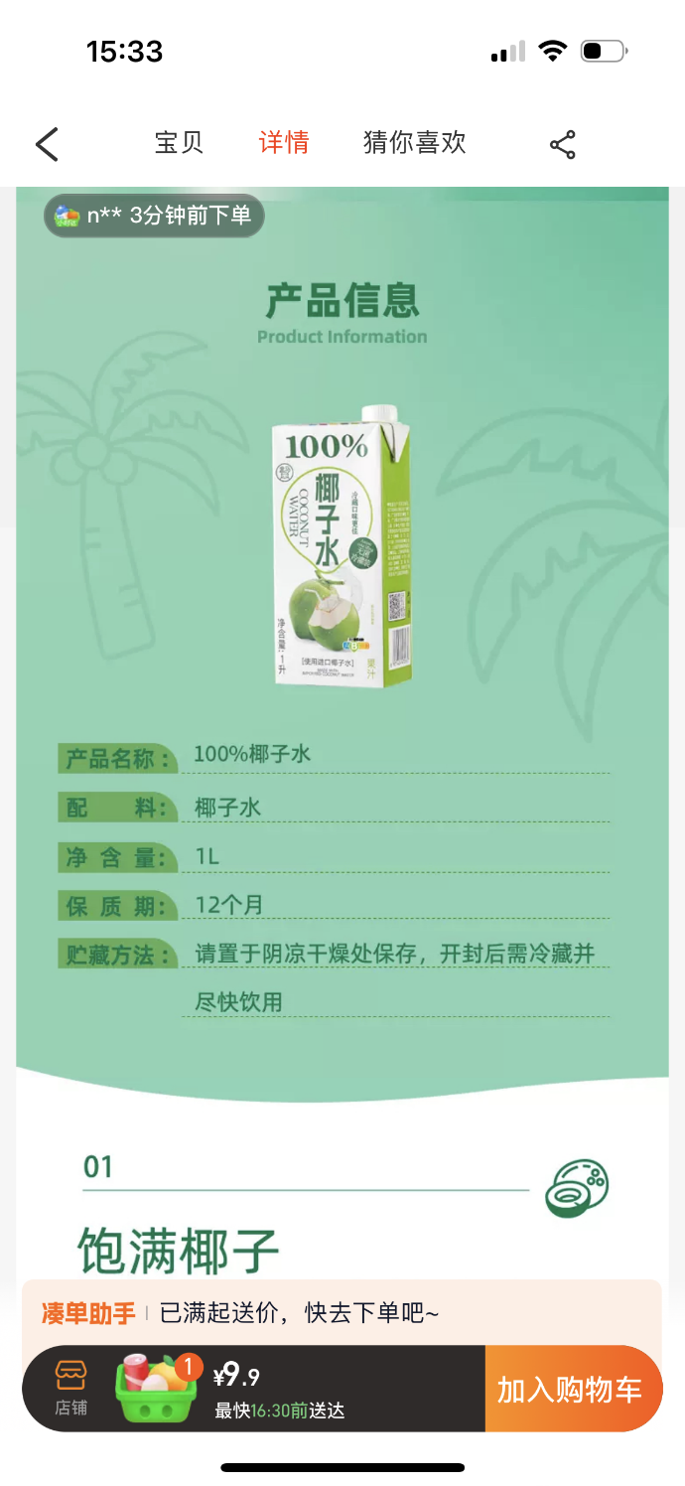
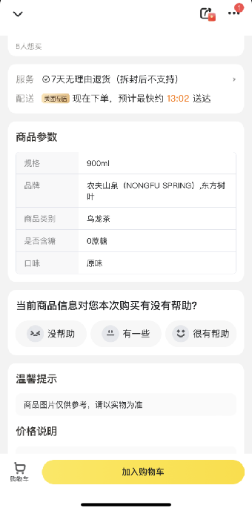
3.4 商品信息发布与管理
3.4.1 商品信息发布
2.规格及其他信息
该部分内容是除了基础信息之外的，要对消费者公开的信息，目的是给消费者进一步选择提供参考。
制作内容：一般包括商品的售卖单位（箱、瓶、件等）、商品重量、储存条件、购买使用规则等。

Slide 12
3.4 商品信息发布与管理
3.4.2 商品信息管理
1.建立信息库
首先注意信息库的完整性，要收纳商品的所有信息。其次，应避免将商品信息重复录入。最后，可以根据需要补充商品详细的描述和图片信息。

Slide 13
3.4 商品信息发布与管理
3.4.2 商品信息管理
2.信息规范化
可以为每个商品预先设置好分类，做好分类管理，并确认产品名称、颜色、尺寸、价格及其他相关信息等唯一编号。
建立一套严格的规范标准进行数据输入，包括格式、字体、符号、单位等，保证数据的完整性和格式的统一性。
3.动态更新
注意保持价格、库存和产品描述的更新，避免卖出已经无库存的产品或者把过期或质量有问题的产品上架。
通过销售数据的动态更新，快速了解销售情况并制定有效的策略，提高销售效果。

Slide 14
3.4 商品信息发布与管理
3.4.3 商品盘点
1.商品盘点要求
盘点前 | 盘点时 | 盘点后
盘点在全天营业结束之后进行，盘点期间不做收货、退货和调拨业务； 查看商品库存情况，进行抄盘工作 | 需要修改的错误应把原数字划掉，不可直接修改； 点数人员要音量适中，吐字清晰，强调商品单位，如2个、3条、7罐等。念商品名称时，要按规范顺序读； 以商品的销售单位进行点数 | 盘点人员要认真细致，对不易清点、单价高、数量多的商品以及镜前商品的盘点应格外注意； 遇到问题要立马询问，遇到过期、变质、损坏的商品要放入待处理品筐； 活动或者退换货商品要集中处理，并逐一在盘点表上进行登记

Slide 15
3.4 商品信息发布与管理
3.4.3 商品盘点
2.商品盘点流程
商品盘点工作量大，为了防止盘点出错，每一步都必须严格按照要求进行。商品的盘点应经过盘点准备、商品准备、人员分工、具体操作、后续工作、补救措施六大步骤

Slide 16
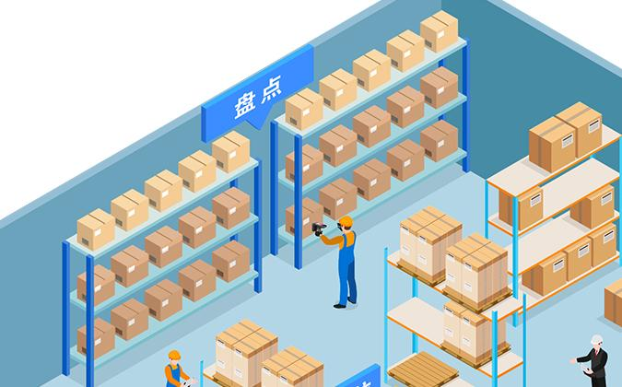
3.4 商品信息发布与管理
3.4.3 商品盘点
2.商品盘点流程
①盘点准备
制定盘点计划，安排盘点人员与所需工具，处理相关业务单据，制定盘点表格等做好盘点所需准备工作。
②商品准备
盘点前必须将标签与商品规格、数量、价格一一核对。
③盘点人员分工
盘点工作一般两人一组进行，一人点数，一人填表，协同完成

Slide 17
3.4 商品信息发布与管理
3.4.3 商品盘点
2.商品盘点流程
④盘点具体操作
盘点点数流程 | 具体工作内容
初盘 | 第一次点数，商品和数量填写在初盘表上
复盘 | 工作人员交叉再一次盘点，将复盘商品和数量填写在复盘表上
比较 | 比较初盘和复盘表，采用重新点数的方式修正差异
抽查 | 抽查人员随机抽取20%的商品进行复查

Slide 18
3.4 商品信息发布与管理
3.4.3 商品盘点
2.商品盘点流程
⑤盘点后续工作
盘点完成后，由录入人员，将相关信息录入系统， 注意盘点单的签名，收回全部的盘点单，单独保存。
⑥盘点补救措施
若发现盘点错误，应立即通知负责人员进行纠正。

Slide 19
THANKS
感谢您的观看

